Slide 1
Углубленный курс информатики
Программирование на языке PascalABC.NET
Чузлов Вячеслав Алексеевич
к.т.н., доцент ОХИ ИШПР

Slide 2


PascalABC.NET
2
Язык программирования PascalABC.NET – язык, включающий в себя классический Паскаль, большинство возможностей языка Object Pascal среды Delphi и многочисленные собственные расширения. Компилятор и библиотеки языка PascalABC.NET свободно распространяются по лицензии LGPL v3.
Скачать актуальную версию можно по ссылке:
http://pascalabc.net/ssyilki-dlya-skachivaniya

Slide 3
Простейшая программа на языке PascalABC.NET
В языке Паскаль в простейшем случае программа начинается с английского слова begin (начало) и заканчивается словом end. (конец) – именно так, с точкой на конце. Конструкция begin … end называется операторными скобками, поэтому вполне допустимо сказать, что простейшая программа – это операторные скобки, за которыми следует точка.
begin end.
Выделенные в тексте жирным шрифтом слова программы называются ключевыми (служебными словами, зарезервированными в языке для нужд программы).
Конструкции языка Паскаль называются операторами.
Операторы разделяются символом «;». Перед end указывать точку с запятой не требуется.
Каждый оператор обычно располагают с новой строки, если нет серьезных причин разместить в одной строке несколько операторов.
Если в операторные скобки заключить некоторый набор операторов, получится составной оператор или блок. Блок в программе может использоваться везде, где может использоваться одиночный оператор языка. Получается, что программой может быть блок, завершающийся точкой.

Slide 4
Простейшая программа на языке PascalABC.NET
Напишем программу, которая будет выводить на экран строку «Привет, мир!»
begin Println('Привет,мир!') end.
Привет,мир!
Слово begin и соответствующее ему end принято располагать на отдельных строках строго друг под другом.
Это операторные скобки и они, как любые скобки, должны быть парными, т.е. каждой «открывающей скобке» begin соответствует своя «закрывающая скобка» end.
Все, что находится в операторных скобках, записывается с отступом (двойной пробел). Такое расположение удобно делать при помощи клавиши табуляции «Tab».
Оператор Println(‘текст’) организует вывод на монитор текста, записанного в одинарных кавычках, после чего осуществляется переход к следующей строке.
Чтобы не делать такого перехода, вместо Println используется Print.

Slide 5
Запись комментариев
В любом месте программы можно располагать пояснения, которые называются
комментариями. Существуют несколько способов записи комментариев:
begin // Комментарий все до конца строки { Комментарий все внутри фигурных скобочек } (* Работает так же, как фигурные скобки *) end.
begin Println('Привет мир!'); // Первая строка Println('-----------'); // Вторая строка end.
Привет мир! -----------

Slide 6
Понятие о типах данных
В программе на языке Паскаль для всех переменных и констант к моменту их первого использования должен быть известен тип данных. Он указывает на то, как данные должны быть организованы для хранения в памяти компьютера, а также определяет правила их обработки.
Паскаль относится к языкам со строгой типизацией. Это означает, что тип данных указывается обязательно и впоследствии не может быть изменен.
Указание типа выполняется явно при описании в программе переменной или именованной константы, но может быть также выполнено компилятором на основе автоматического выведения.
Если в одной переменной некоторого типа может содержаться множество значений, тип данных называется структурированным. Например, массивы, строки, файлы и т.д.
Особым типом данных является последовательность, которая по существу хранит алгоритм последовательного получения данных.

Slide 7
Условная классификация типов данных в языке PascalABC.NET
Большинство типов в PascalABC.NET подразделяются на размерные, ссылочные и типы указателей.
Статические массивы, множества, размерные строки и файлы, унаследованные от Object Pascal (Delphi), нельзя однозначно отнести к размерному или ссылочному типу. По представлению в памяти они относятся к ссылочному типу, а по своему поведению – к размерному.

Slide 8
Целые типы в PascalABC.NET
Длина, байт | Без знака | Со знаком
1 | Byte 0 .. 255 | Shortint -128 .. 127
2 | Word 0 .. 65 535 | Smallint -32 768 .. 32 767
4 | Longword, Cardinal 0 .. 4 294 967 295 | integer, longint -2 147 483 648 .. 2 147 483 647
8 | uint64 0 .. 18 446 744 073 709 551 615 | int64 -9 223 372 036 854 775 808 .. 9 223 372 036 854 775 807
переменная |  | BigInteger Ограничено только памятью компьютера

Slide 9
Константы
Константы описываются перед программным блоком begin … end в так называемом разделе описания констант, начинающемся служебным словом const.
PascalABC.NET категорически запрещает менять значение констант, в том числе типизированных.
const length = 400; width = 730; height = 142; begin Println('Объем параллелепипеда', length * width * height); end.
Объем параллелепипеда 41464000

Slide 10
Переменные
Кроме констант, в программе могут присутствовать величины другого рода, значение которых может изменяться в процессе выполнения программы. Такие величины называются переменными.
Каждой переменной программист назначает имя (идентификатор), с помощью которого затем оперирует с ней.
Перед тем, как первый раз использовать переменную, ее необходимо описать, дав возможность компилятору установить тип этой переменной.
Примеры описания переменных:
var a, b, gamma, w15: integer; // описание переменных списком var bt: byte; // описание одной переменной var n: word := 18; // описание типа, совмещенное с инициализацией var s := 0; // описание с авто выведением типа (integer)
Имя переменной в PascalABC.NET может иметь практически любую длину и образуется из букв, цифр и знака подчеркивания, но с цифры оно начинаться не может. Прописные и строчные буквы не различаются, поэтому имена value, Value и VALUE эквивалентны.
При описании переменной целого типа, объединенном с инициализацией, в качестве значения может указываться произвольное арифметическое выражение, результатом вычисления которого должна быть целочисленная величина.

Slide 11
Переменные
Оператор присваивания
Оператор присваивания используется для ранее описанных переменных и позволяет присвоить им некоторое значение. Его структура очень проста
var x := 2; var y := 5; var z := 7;
Работа оператора присваивания состоит в вычислении значения выражения в правой части и присваивания этого значения имени переменной в левой части.
Тип значения, полученного в выражении, должен совпадать или быть автоматически приводимым к типу переменной.

Slide 12
Арифметические операции
Константы и переменные в арифметическом выражении могут связываться между собой при помощи знаков арифметических операций. При этом образуются конструкции вида:
А ЗнакОперации В
Здесь A и B называются операндами, а знак операции принято называть операцией.
Если операция используется с двумя операндами, она называется бинарной.
Существуют также операции с одним операндом, называемые унарными.
К арифметическим операциям относятся сложение (знак операции + ), вычитание ( - ) и умножение ( * ).
Деление нацело выполняет операция div.
Еще одна операция, mod, возвращает остаток от целочисленного деления.
Арифметическая унарная операция фактически одна – изменение знака числа, для чего перед операндом указывается знак минус.
Операции возведения в степень, возвращающей целочисленный результат, в Паскале нет! Для целых чисел есть только функция возведения в квадрат Sqr(n).

Slide 13
Приоритет арифметических операций
Приоритет операции – это некоторое целое число. Чем оно меньше, тем приоритет выше, тем раньше выполняется операция.
Операции, имеющие одинаковый приоритет, выполняются в естественном порядке следования, слева направо.
Для изменения порядка выполнения операций служат круглые скобки, имеющие наивысший приоритет.
Знание приоритета операций позволяет избежать нагромождений из скобок и обеспечить правильный порядок выполнения операций.
- унарные операции + и – , а также функция Sqr() имеют приоритет 1;
- операции *, div, mod имеют приоритет 2;
- бинарные операции + и – имеют приоритет 3.
Если приоритет нескольких подряд идущих операций одинаков, они выполняются в порядке слева направо.

Slide 14
Стандартные целочисленные функции
Арифметическое выражение может содержать вызовы функций.
Обращение к функции (ее вызов) состоит в записи имени функции, за которым в круглых скобках следует список передаваемых ей параметров (аргументов функции), на основе которых будет вычисляться значение.
Найденное значение подставляется на место вызова функции.
Параметры отделяются друг от друга запятыми.
Если параметров нет, круглые скобки после имени функции тоже можно не указывать.
Abs(n) | возвращает абсолютное значение аргумента n
Max(m, n) | возвращает максимальное из значений m, n
Min(m, n) | возвращает минимальное из значений m, n
Random(n) | возвращает целое случайное число из диапазона 0 .. n-1
Random(m, n) | возвращает целое случайное число из диапазона m .. n
Random2(n) | возвращает кортеж из двух целых случайных чисел в диапазоне 0 .. n
Random2(m, n) | возвращает кортеж из двух целых случайных чисел в диапазоне m .. n
Random3(n) | возвращает кортеж из трех целых случайных чисел в диапазоне 0 .. n
Random3(m, n) | возвращает кортеж из трех целых случайных чисел в диапазоне m .. n
Sign(a) | возвращает -1 при a < 0, 0 при a = 0 и 1 при a > 0
Sqr(n) | возвращает квадрат n

Slide 15
Типы вещественных чисел
PascalABC.NET предоставляет три типа вещественных чисел: single, real (и его синоним double) и decimal (все цифры, хранимые в этом типе, точные).
Длина, байт | Тип и количество значащих цифр | Диапазон представляемых значений
4 | Single 7-8 | -1.8×10³⁰⁸ .. 1.8×10³⁰⁸
8 | Real (double) 15-16 | -3.4×10³⁸ .. 3.4×10³⁸
16 | Decimal 28-29 | -79228162514264337593543950335 .. 79228162514264337593543950335
Вещественное число, может иметь одну из следующих форм записи:
m.n – привычный формат записи числа, имеющего целую часть m и дробную n,
например, 3.14, -1000.2643, 0.00002432234;
m.nEk – «научный формат» записи числа, в котором латинская буква E (или e) отделяет мантисcу m.n от десятичного порядка k. Мантисса может быть записана в виде целого числа – тогда литерал имеет вид mEk. Примеры записи литералов в научном формате:
3E6 // 3×10⁶
5.7e-11 // 5.7×10⁻¹¹
-0.000234e-7 // -0.000234×10⁻⁷ = -2.34×10⁻¹¹

Slide 16
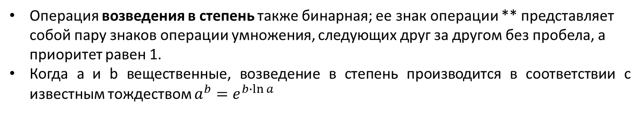
Арифметические выражения вещественного типа
Правила составления и записи арифметических выражений вещественного типа такие же, как для целочисленных выражений. Любые части целочисленных выражений могут входить в вещественное выражение. Разница имеется лишь в некоторых операциях.
Деление и возведение в степень
Операция деления бинарная и записывается при помощи символа «слэш» (/).
Операция q / r возвращает результат деления q на r вещественного типа.
Например, 5 / 8 возвращает вещественное значение 0.625, несмотря на то, что литералы 5 и 8 изображают целые числа.
Операция деления имеет приоритет 2, такой же, как операции *, div, mod.
Операция возведения в степень также бинарная; ее знак операции ** представляет собой пару знаков операции умножения, следующих друг за другом без пробела, а приоритет равен 1.
Когда a и b вещественные, возведение в степень производится в соответствии с известным тождеством $a^{b}=e^{b∙\ln{a}}$
begin var x := 5 ** 8; var b := 3.5 ** 2.9; Println(x, b, x ** b, 3 ** 0, 4 ** (-3), (-4.2) ** 1.12) end.
390625 37.826601883412 3.2906421758964E+211 1 0.015625 NaN

Slide 17
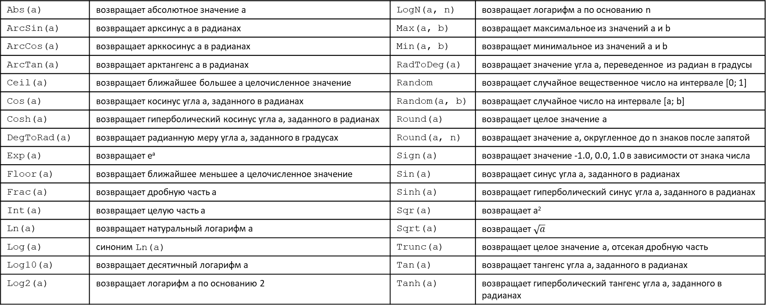
Некоторые математические функции
Abs(a) | возвращает абсолютное значение a | LogN(a, n) | возвращает логарифм a по основанию n
ArcSin(a) | возвращает арксинус a в радианах | Max(a, b) | возвращает максимальное из значений a и b
ArcCos(a) | возвращает арккосинус a в радианах | Min(a, b) | возвращает минимальное из значений a и b
ArcTan(a) | возвращает арктангенс a в радианах | RadToDeg(a) | возвращает значение угла a, переведенное из радиан в градусы
Ceil(a) | возвращает ближайшее большее а целочисленное значение | Random | возвращает случайное вещественное число на интервале [0; 1]
Cos(a) | возвращает косинус угла a, заданного в радианах | Random(a, b) | возвращает случайное число на интервале [a; b]
Cosh(a) | возвращает гиперболический косинус угла a, заданного в радианах | Round(a) | возвращает целое значение a
DegToRad(a) | возвращает радианную меру угла а, заданного в градусах | Round(a, n) | возвращает значение a, округленное до n знаков после запятой
Exp(a) | возвращает eª | Sign(a) | возвращает значение -1.0, 0.0, 1.0 в зависимости от знака числа
Floor(a) | возвращает ближайшее меньшее а целочисленное значение | Sin(a) | возвращает синус угла a, заданного в радианах
Frac(a) | возвращает дробную часть а | Sinh(a) | возвращает гиперболический синус угла a, заданного в радианах
Int(a) | возвращает целую часть а | Sqr(a) | возвращает a²
Ln(a) | возвращает натуральный логарифм a | Sqrt(a) | возвращает $\sqrt{a}$
Log(a) | синоним Ln(a) | Trunc(a) | возвращает целое значение a, отсекая дробную часть
Log10(a) | возвращает десятичный логарифм a | Tan(a) | возвращает тангенс угла a, заданного в радианах
Log2(a) | возвращает логарифм a по основанию 2 | Tanh(a) | возвращает гиперболический тангенс угла a, заданного в радианах

Slide 18
Операторы ввода переменных в PascalABC.NET
Классические операторы ввода переменных (Read, Readln):
begin var x: integer; var y: real; Read(x, y); end.
Ввод целочисленных переменных:
begin var x := ReadInteger('Введите целое число x:'); var (y, z) := ReadInteger2('Введите y, z:'); var (a, b, c) := ReadInteger3('Введите 3 целых числа:'); end.
Введите целое число x: 1 Введите y, z: 2 5 Введите 3 целых числа: 6 7 8

Slide 19
Операторы ввода переменных в PascalABC.NET
Ввод вещественных переменных:
begin var x := ReadReal('Введите число x:'); var (y, z) := ReadReal2('Введите y, z:'); var (a, b, c) := ReadReal3('Введите 3 вещественных числа:'); end.
Введите число x: 0.2 Введите y, z: 1.5 2.3 Введите 3 вещественных числа: 1.4 2.6 5.8

Slide 20
Операторы вывода переменных в PascalABC.NET
Классические операторы вывода Write / Writeln:
begin var (x, y) := Random2(10.0); Writeln(x, y); Writeln('x = ', x); Write('y = ', y:8:4); end.
7.117253903819839.68030115574612 x = 7.11725390381983 y = 9.6803

Slide 21
Операторы вывода переменных в PascalABC.NET
Операторы вывода Print / Println:
begin var (x, y) := Random2(10.0); Print(x, y); Println('x =', x); Print($'y = {y:f4}'); end.
4.94235732357127 7.77702323523211 x = 4.94235732357127 y = 7.7770

Slide 22


Пример
22
$$y=\frac{a+2∙b^{3}}{\frac{a}{x}+{\left(x+a\right)}^{3}}+\frac{{\left(\sin\left(k\right)\right)}^{2}}{\ln\left(k+m\right)}$$
a = 2.6e3; b = 1.4;
x = 3.18; k = 4;
m = 25
Вычислить y:

Slide 23

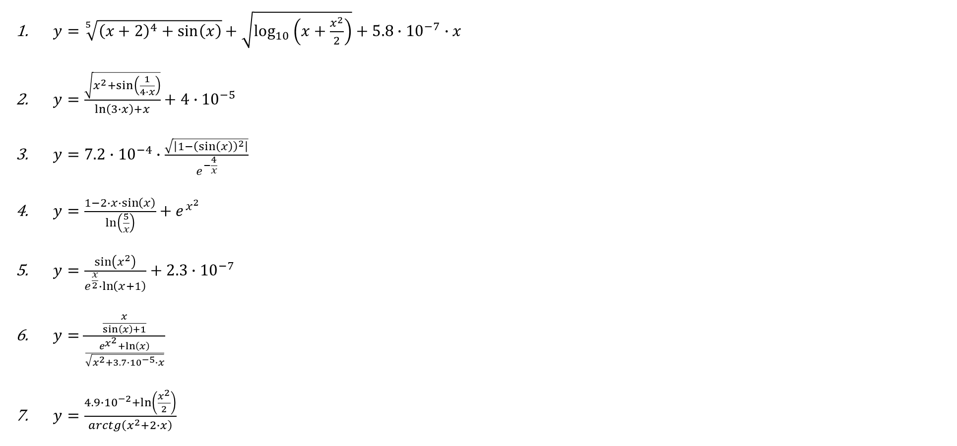
Задание
23
Вычислите выражения при х = 1; 2; 3:
$y=\sqrt[5]{{\left(x+2\right)}^{4}+\sin\left(x\right)}+\sqrt{\log_{10}\left(x+\frac{x^{2}}{2}\right)}+5.8∙{10}^{−7}∙x$
$y=\frac{\sqrt{x^{2}+\sin\left(\frac{1}{4∙x}\right)}}{\ln\left(3∙x\right)+x}+4∙{10}^{−5}$
$y=7.2∙{10}^{−4}∙\frac{\sqrt{\left|1−{\left(\sin\left(x\right)\right)}^{2}\right|}}{e^{−\frac{4}{x}}}$
$y=\frac{1−2∙x∙\sin\left(x\right)}{\ln\left(\frac{5}{x}\right)}+e^{x^{2}}$
$y=\frac{\sin\left(x^{2}\right)}{e^{\frac{x}{2}}∙\ln\left(x+1\right)}+2.3∙{10}^{−7}$
$y=\frac{\frac{x}{\sin\left(x\right)+1}}{\frac{e^{x^{2}}+\ln\left(x\right)}{\sqrt{x^{2}+3.7∙{10}^{−5}∙x}}}$
$y=\frac{4.9∙{10}^{−2}+\ln\left(\frac{x^{2}}{2}\right)}{arctg\left(x^{2}+2∙x\right)}$

Slide 24



КОНТАКТНАЯ ИНФОРМАЦИЯ
ЧУЗЛОВ ВЯЧЕСЛАВ АЛЕКСЕЕВИЧ
к.т.н., доцент ОХИ ИШПР
Учебный корпус №2, ауд. 136
+7-962-782-66-15
chuva@tpu.ru

